Slide 1
CREST
持続可能な水利用を実現する革新的な技術とシステム
安全で持続可能な水利用のための放射性物質移流拡散シミュレータの開発
あ
大気拡散シミュレーション分野
現状についての報告
@2013/6/3
東京大学 大気海洋研究所
芳村圭/Eun-Chul Chang/佐谷茜

Slide 2
進捗状況
セミラグランジアンスキーム導入による問題とその解消（Eun-Chulさん発表）
河川モデルの導入・陸面での沈着／再飛散過程のモデリング
2名RA（佐藤・魏）
大堀川サンプリング
今後の予定

Slide 3
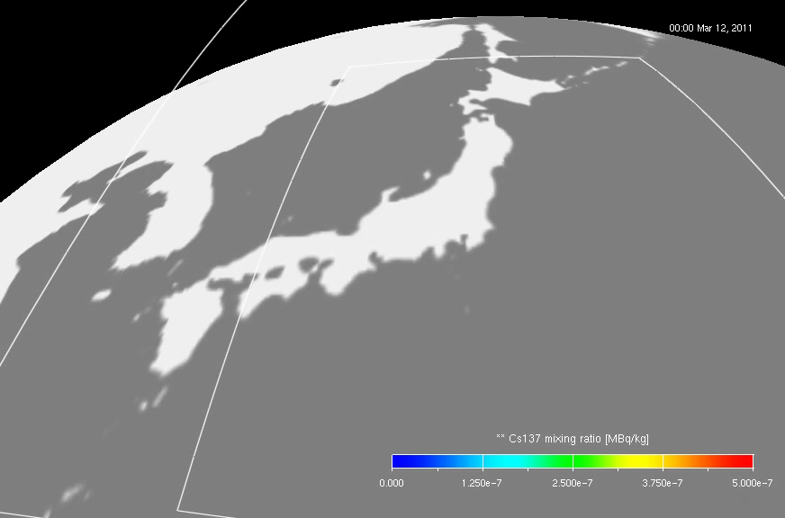
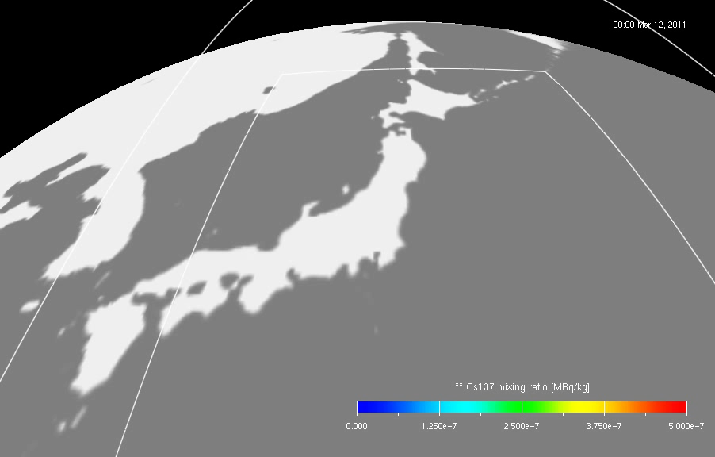
Spectral
Semi Lagrangian

